Slide 1

Trường Tiểu học Nguyễn Đốc Tín
Chào mừng quý thầy cô về dự giờ lớp 2
MÔN: TOÁN BỔ SUNG
LUYỆN TUẦN 9 (TIẾT 1)
Giáo viên: Nguyễn Thị Thanh Huyền

Slide 2

1
Tính (theo mẫu)
Mẫu: 6 kg + 7 kg = 13 kg; 12 kg – 8 kg = 4 kg
a) 8 kg + 9 kg = … b) 13 kg – 4 kg = …
42 kg + 20 kg = … 57 kg – 30 kg = …
35 kg + 14 kg = … 68 kg – 45 kg = …
17 kg
9 kg
62 kg
27 kg
49 kg
23 kg

Slide 3
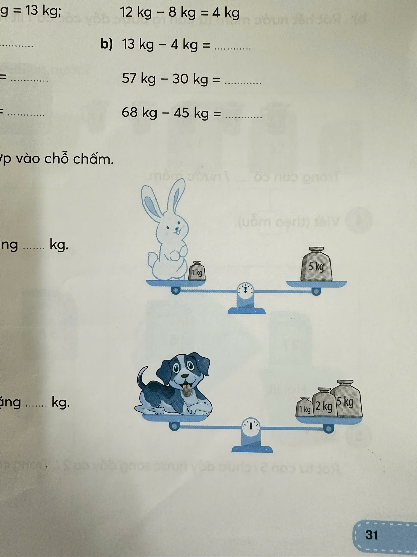
2
Viết số thích hợp vào chỗ chấm.
Con thỏ cân nặng kg.
?
4
Con chó cân nặng kg.
?
8

Slide 4
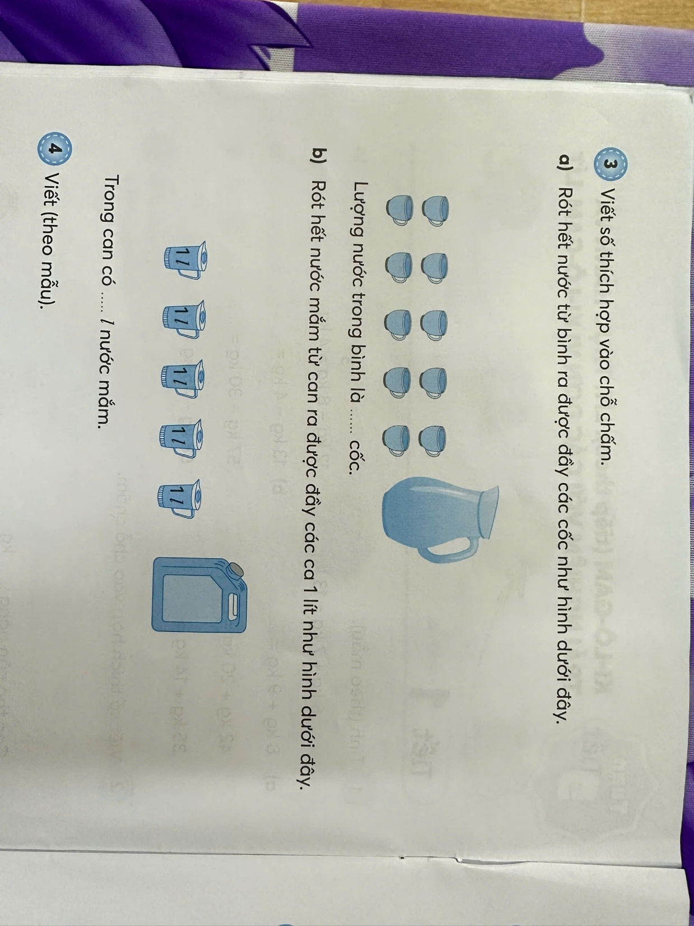
3
Viết số thích hợp vào chỗ chấm:
Rót hết nước từ bình ra được đầy các cốc như hình dưới đây.
Lượng nước trong bình là ….. cốc.
10
b) Rót hết nước mắm từ can ra được đầy các ca 1 lít như hình dưới đây.
Trong can có ….. l nước mắm.
5

Slide 5
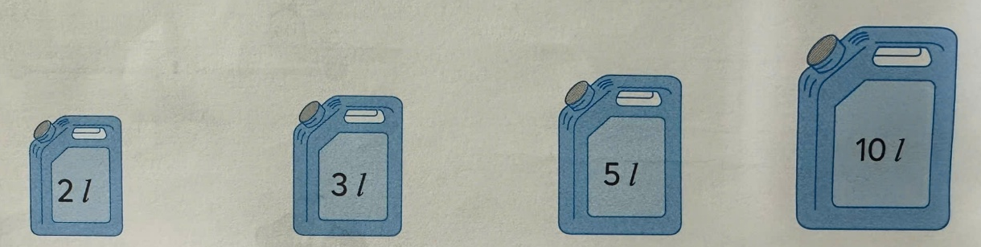
4
Viết (theo mẫu):
Ba lít
Năm lít
Mười lít
Hai lít
………
………
………

Slide 6
5
Số ?
Rót từ can 5 l chứa đầy nước sang đầy ca 2 l. Trong can còn lại l nước.
3

Slide 7



Xin trân trọng cảm ơn các thầy cô giáo và các em học sinh

